Slide 1



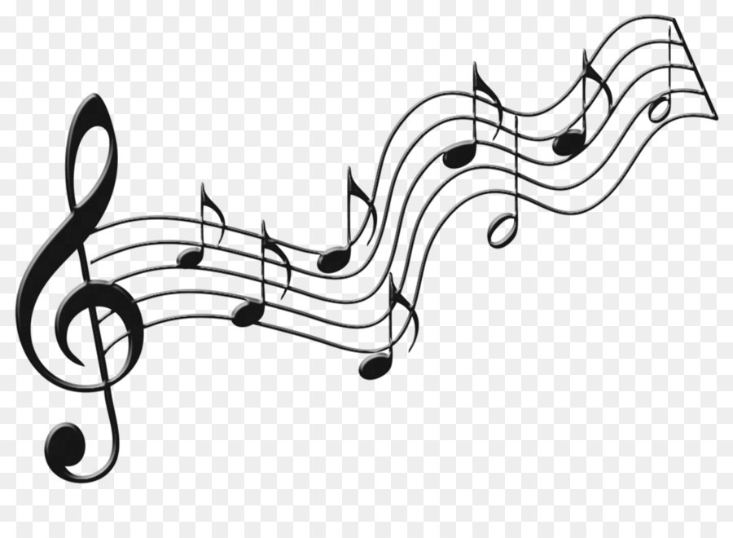
MÔN ÂM NHẠC LỚP 1

Slide 2


KHỞI ĐỘNG
“MẸ ĐI VẮNG”

Slide 3

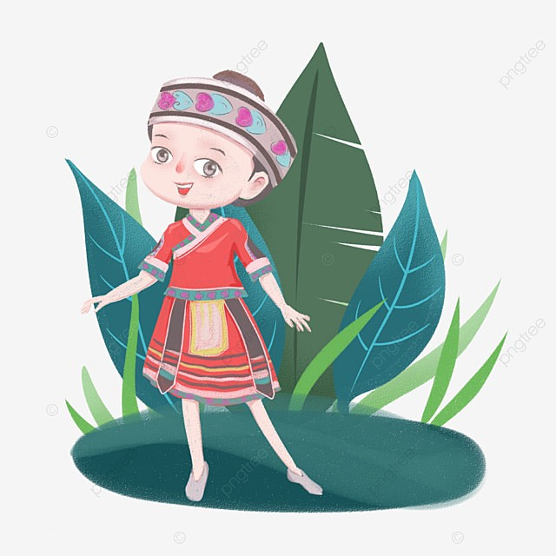
TIẾT 16
HỌC HÁT TỰ CHỌN : MÚA ĐÀN
Dân ca Thái
Lời Việt: Việt Anh

Slide 4

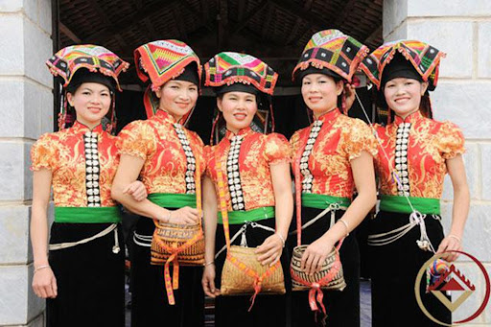
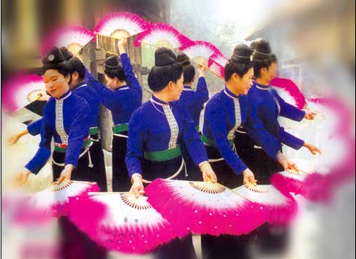
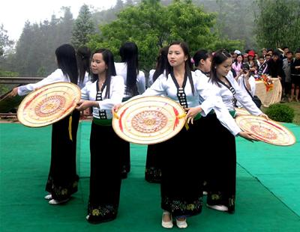
Dân ca là một thể loại hát truyền miệng của đồng bào các dân tộc, mỗi dân tộc lại có những thể loại hát dân ca khác nhau, mang đậm nét văn hoá của dân tộc dó. Dân ca Thái cũng vậy, được bắt nguồn từ cuộc sống lao động, sản xuất và sinh hoạt văn hóa hàng ngày của người Thái mà tạo nên những giai điệu , lời ca gần gũi với con người.

Slide 5

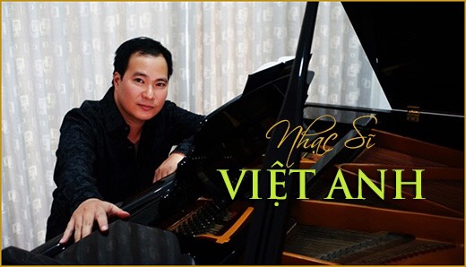
TÁC GIẢ - TÁC PHẨM
Nhạc sĩ Việt Anh
Sinh ngày 28/03/1976 tại Hà Nội
Ông là nhạc sĩ sáng tác, hòa âm phối khí với rất nhiều tác phẩm nổi tiếng ở các thể loại âm nhạc như: Nhạc trẻ, nhạc mang âm hưởng trữ tình lãng mạn,thiếu nhi...
Các tác phẩm thiếu nhi phải kể đến như: Câu chuyện của cha, Cưỡi ngựa tre, Múa đàn....
Bài hát “Múa đàn” với giai điệu vui tươi, trong sáng...niềm vui mừng của các bạn nhỏ, cùng nhau múa hát, vui chơi...

Slide 6


ĐỌC LỜI CA
Câu 1: Tình tình đây mấy cây đàn, cùng hòa lên vang lừng vang.
Câu 2: Tình tình tình tang tình tang, vang lên câu ca nhịp nhàng.
Câu 3: Cầm đàn em múa nhịp nhàng, đánh lên khúc tịch tình tang.

Slide 7

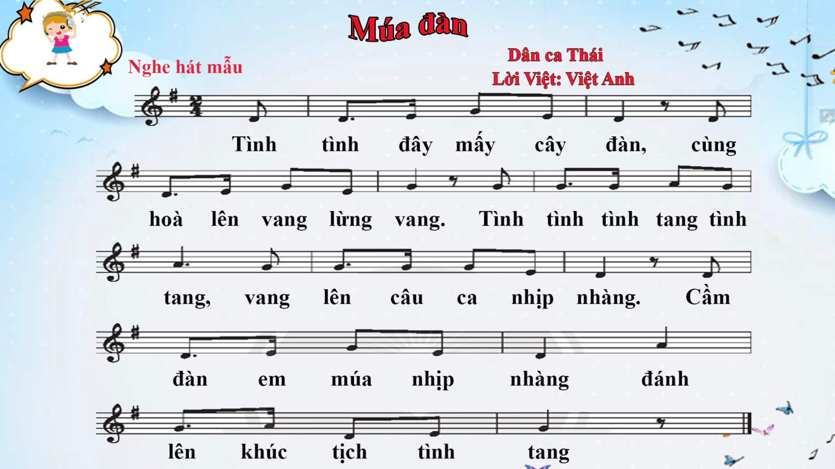

Slide 8


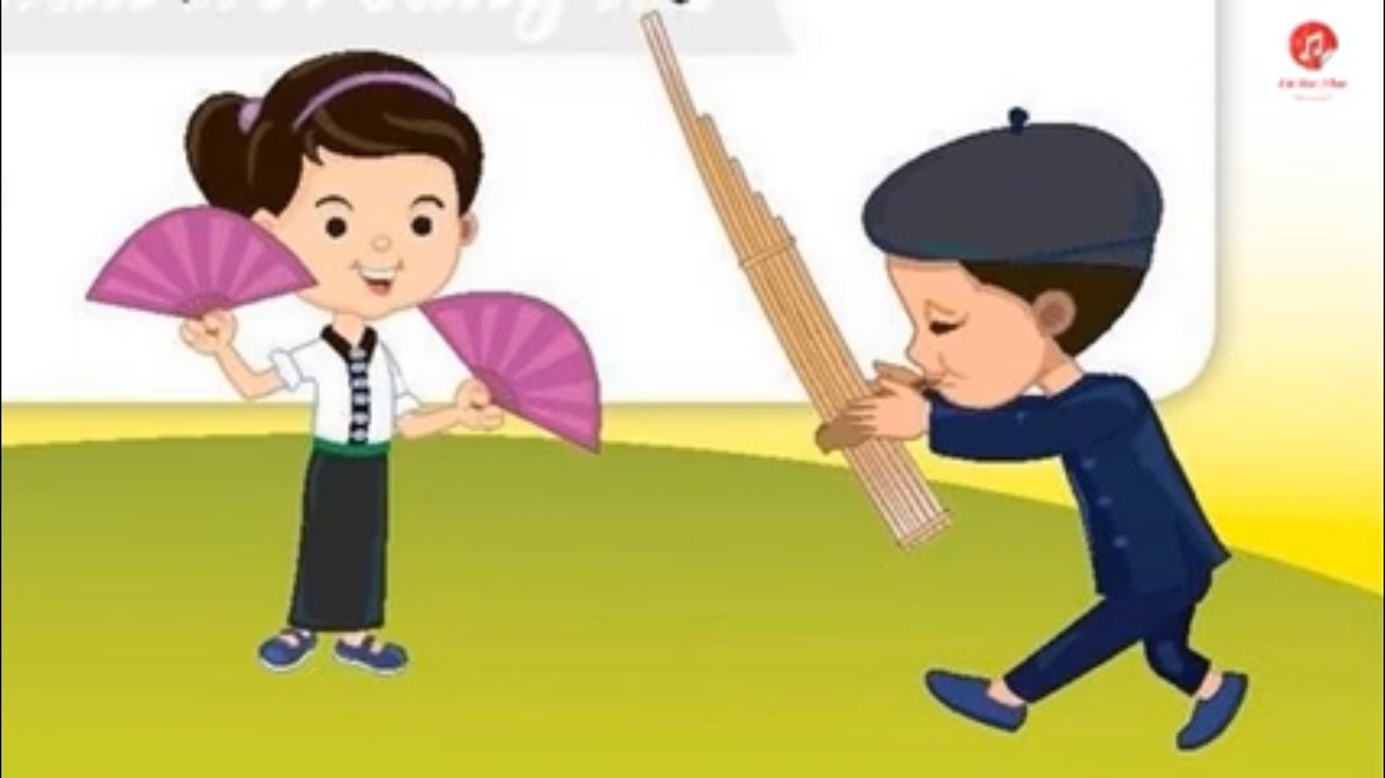
HỌC HÁT TỪNG CÂU
Câu 1:
Tình tình đây mấy cây đàn, cùng hòa lên vang lừng vang.

Slide 9
Câu 2:
Tình tình tình tang tình tang, vang lên câu ca nhịp nhàng.

Slide 10
Nối câu 1+2:
Tình tình đây mấy cây đàn, cùng hòa lên vang lừng vang.
Tình tình tình tang tình tang, vang lên câu ca nhịp nhàng.

Slide 11
Câu 3:
Cầm đàn em múa nhịp nhàng, đánh lên khúc tịch tình tang.

Slide 12


GHÉP TOÀN BÀI

Slide 13
GHÉP TOÀN BÀI VỚI NHẠC KHÔNG LỜI

Slide 14



HÁT KẾT HỢP GÕ ĐỆM THEO NHỊP
Tình tình đây mấy cây đàn, cùng hòa lên vang lừng vang.

Slide 15
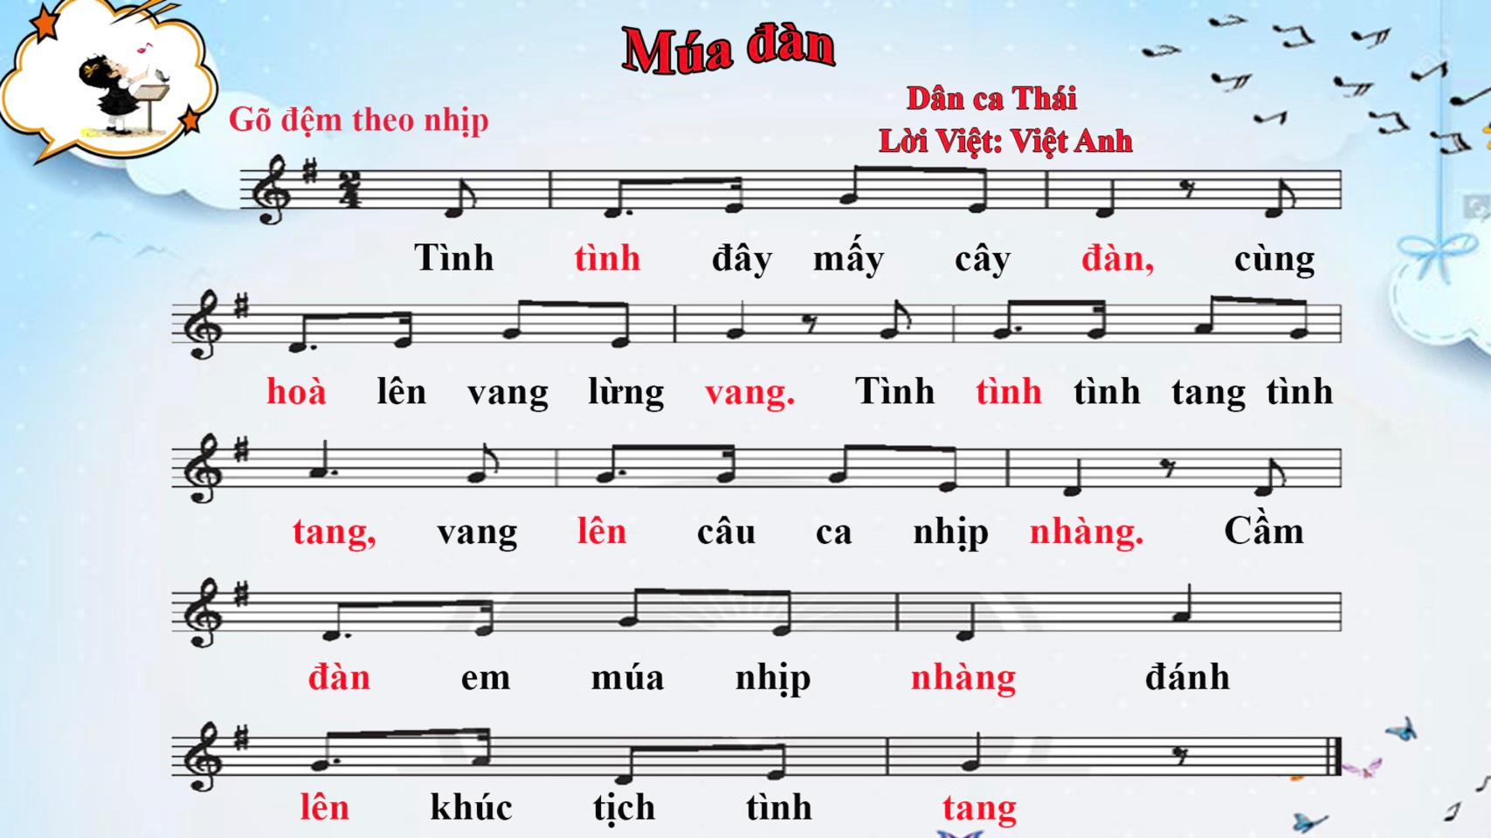
HÁT KẾT HỢP GÕ ĐỆM THEO NHỊP

Slide 16
TIẾT 16
HỌC HÁT TỰ CHỌN : MÚA ĐÀN
Dân ca Thái
Lời Việt: Việt Anh

Slide 20
TIẾT 16
HỌC HÁT TỰ CHỌN : CON CHIM CHÍCH CHÒE
Theo bài Bắc kim thang-dân ca nam bộ
Lời mới: Việt Anh

Slide 21


Slide 22


Slide 23
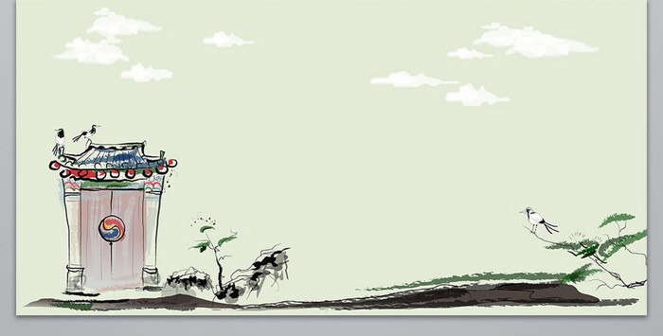

Slide 24
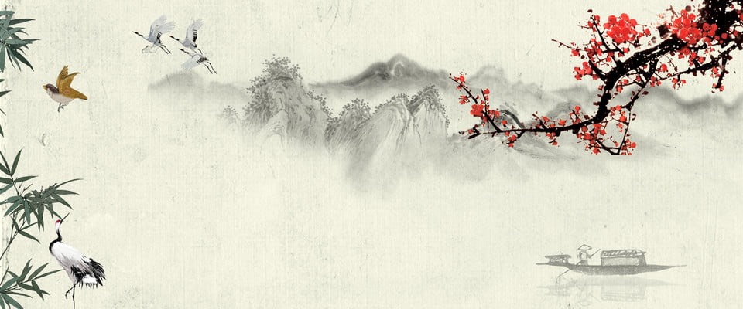

Slide 25


